Slide 1
NARODOWE CZYTANIE w naszej szkole
2019 rok

Slide 2
Notes:
<numer>

Slide 3
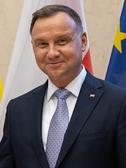
Prezydent Polski
Andrzej Duda

Slide 4
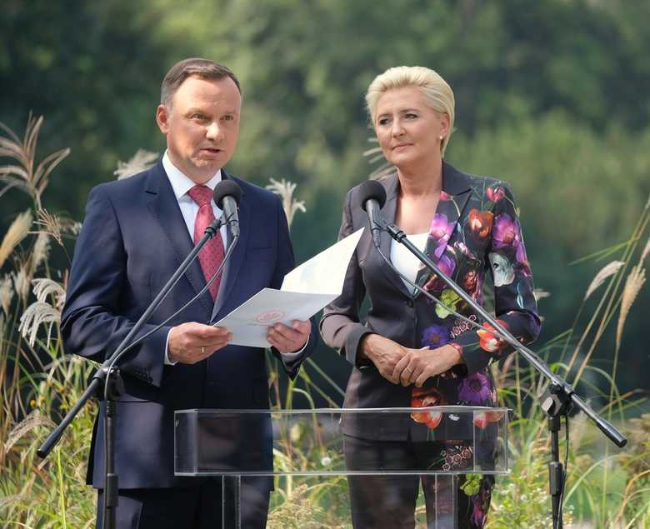

Slide 5
List Prezydenta RP Andrzeja Dudy Szanowni Państwo! Drodzy Rodacy! Już po raz ósmy w ramach akcji Narodowe Czytanie będziemy czytać w całej Polsce wybitne utwory należące do kanonu naszej literatury. W tym roku będzie to zbiór zatytułowany Nowele polskie. Jest to wybór tekstów, których wspólnym mianownikiem jest polskość w połączeniu z treściami uniwersalnymi, refleksją nad człowiekiem i społeczeństwem. Ich zwięzła forma idzie w parze z mistrzostwem stylu i plastycznością, która pozostawia w umysłach czytelników niezapomniane wrażenia. Takie właśnie są zaproponowane w tym roku do Narodowego Czytania utwory Marii Konopnickiej, Elizy Orzeszkowej, Bolesława Prusa, Władysława Stanisława Reymonta, Henryka Rzewuskiego, Brunona Schulza, Henryka Sienkiewicza i Stefana Żeromskiego. Towarzyszyły one naszym rodakom, kiedy pod zaborami walczyli o suwerenność naszej Ojczyzny i szukali odpowiedzi na wyzwania swoich czasów.

Slide 6
Dziś teksty te nie straciły nic ze swej aktualności. Uczą nas, że w życiu powinniśmy kierować się szlachetnością i solidarnością, że nie wolno nam stracić wrażliwości na ludzką krzywdę ani zapomnieć o naszej historii. Znajdziemy w nich udane portrety psychologiczne, mistrzowskie opisy i celne diagnozy społeczne, a nade wszystko znakomicie zbudowane fabuły i wyrazistych bohaterów. To dzieła niepowtarzalne i – mimo niewielkich rozmiarów – doniosłe.

Slide 7
Osiem lektur na ósme Narodowe Czytanie!
Dobra pani – Eliza Orzeszkowa
Dym – Maria Konopnicka
Katarynka – Bolesław Prus
Mój ojciec wstępuje do strażaków (ze zbioru: Sanatorium pod Klepsydrą) – Bruno Schulz
Orka – Władysław Stanisław Reymont
Rozdzióbią nas kruki, wrony… – Stefan Żeromski
Sachem – Henryk Sienkiewicz
Sawa (z cyklu: Pamiątki Soplicy) – Henryk Rzewuski

Slide 8
